Slide 2
Einführung in die Politikwissenschaft
Prof. Dr. Marc Bühlmann
Année Politique Suisse
Institut für Politikwissenschaft
Universität Bern

Slide 3
Lernvideo 12.2
Policy Analyse –
Politische Steuerung

Slide 4
Wo wir uns befinden…
Politikwissenschaft
Politische Kultur
Policy-Analyse
Internationale Beziehungen
Politische Soziologie
Vergleichende Politik
Politische Systeme
Politische Theorie
empirisch
Political Behavior
Schweiz
EU
Comparative Politics
Vergleichende Regierungslehre
Politik / Wissenschaft
normativ
1-4
5
6
7
8
9
10
11
12
13

Slide 5
Inhalt
Übersicht
Politische Steuerung – 4 Ansätze

Slide 6
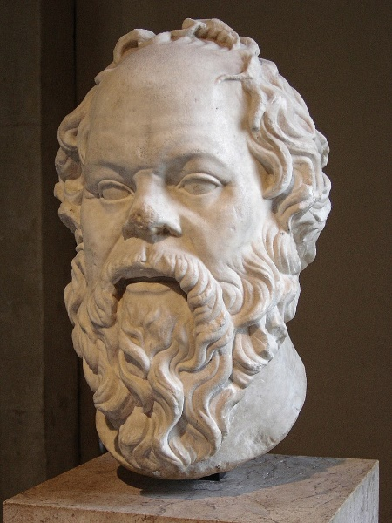
Übersicht
Wissenschaftliche Entwicklung:
  Von «naiv» zu «komplex»
  wir wissen, dass wir nichts wissen
  Kritik an Bestehendem, dauerndes Hinterfragen
Entwicklung der Policy-Analyse
  Planungseuphorie (1960/1970)
  Regierungshandeln ist planbar
  Ernüchterung (1970/1980)
  Scheitern von Planungs- und Reformmodellen
  Kooperation statt Konfrontation (1980/1990)
  nicht Steuerung, sondern Einbindung
  «Muddling through» (1990/2000)
  governance without government
Policy-Making Modell
Policy-Cycle
Policy-Netzwerke
Governance

Slide 7
Inhalt
Übersicht
Politische Steuerung – 4 Ansätze

Slide 8
Politische Steuerung – 4 Ansätze
Policy-Making Modell
Beruht auf der Systemtheorie von David Easton (1965)
Steuerung = Verarbeitung von Input in Output

Slide 9
Politische Steuerung – 4 Ansätze
Policy-Making Modell
POLICIES (Handlungs-programm)
INPUT
OUTPUT
Impact
Outcome

Slide 10
Politische Steuerung – 4 Ansätze
Policy-Making Modell
Beruht auf der Systemtheorie von David Easton (1965)
Steuerung = Verarbeitung von Input in Output
Evaluationsforschung untersucht Impact (welche intendierten und nicht intendierten Wirkungen haben Gesetze, welche Kosten verursachen Gesetzte)
Kritik:
  Zu simplizistisch
  Prozess der Planung und Umsetzung von Politiken ist eine Black-Box

Slide 11
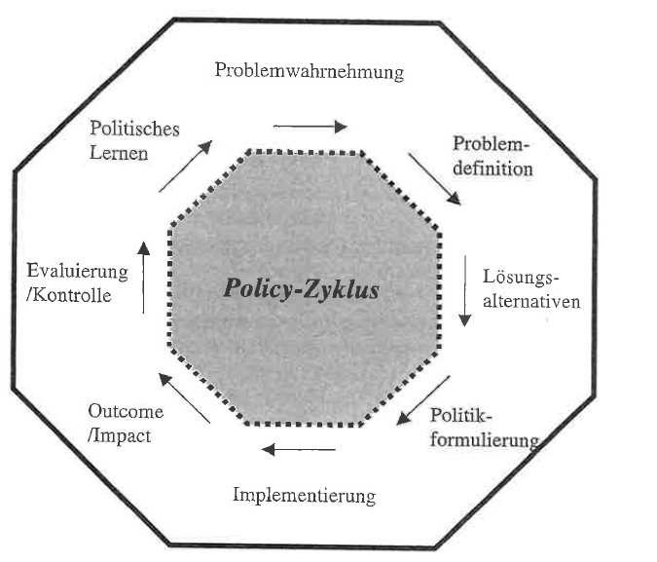
Politische Steuerung – 4 Ansätze
Policy-Cycle
Kreislaufmodell
8 Phasen
  Besteht ein Problem?
  Agenda Setting
  Vergleich von Lösungsansätzen
  Output
  Vollzug
  (nicht) beabsichtigte Wirkungen
  Wirkungskontrolle
  Umsetzung der Evaluationserkenntnisse
Kritik:
  Zu schwache theoretische Fundierung
  Nichtberücksichtigung von Akteuren
  Überschätzung der Steuerbarkeit durch die Regierung

Slide 12
Politische Steuerung – 4 Ansätze
Policy-Netzwerke
Kooperation
Einbezug aller an Entscheidungen beteiligter Akteur:innen
Netzwerkanalyse

Slide 13
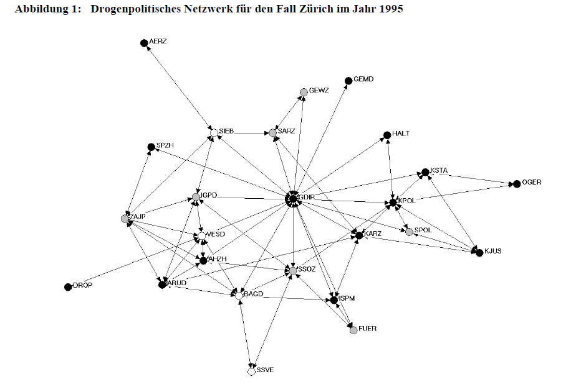
Politische Steuerung – 4 Ansätze
Policy-Netzwerke

Slide 14
Politische Steuerung – 4 Ansätze
Policy-Netzwerke
Kooperation
Einbezug aller an Entscheidungen beteiligter Akteur:innen
Netzwerkanalyse
Kritik:
  Kooperation an und für sich: demokratische Legitimation?
  Koordinationsfähigkeit des Staates?

Slide 15
Politische Steuerung – 4 Ansätze
Governance
Steuerung ist nicht hierarchisch
Keine Regierungssuprematie
Umfassendere Vorstellung von Politiken
Staat als Akteur unter vielen; nicht einzelner Akteur, sondern Vielzahl von Akteur:innen
Gleichzeitigkeit verschiedener Problemlösungsprozesse

Slide 16
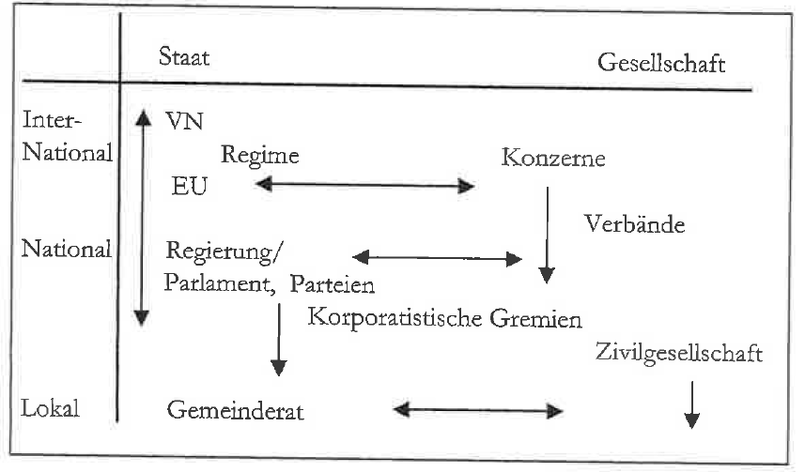
Politische Steuerung – 4 Ansätze
Governance

Slide 17
Politische Steuerung – 4 Ansätze
Governance
Steuerung ist nicht hierarchisch
Keine Regierungssuprematie
Umfassendere Vorstellung von Politiken
Staat als Akteur unter vielen; nicht einzelner Akteur, sondern Vielzahl von Akteur:innen
Gleichzeitigkeit verschiedener Problemlösungsprozesse
Kritik
  Nicht Berücksichtigung von Macht und unterschiedlichen Ressourcen

Slide 18
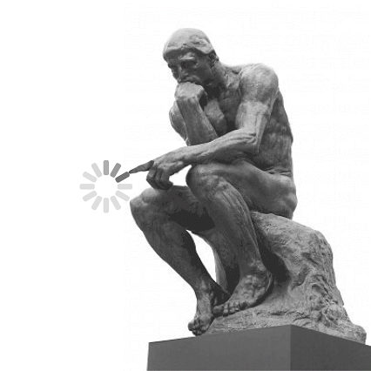
Governance
DENK MAL!

Slide 20
Quellen
Quellen der auf den Folien verwendeten Abbildungen
Titelfolie: Wordle aus Zitatenschatz (Definitionen von Politik)
Sokrates: Büste des Sokrates, römische Kopie eines griechischen Originals, 1. Jahrhundert, Louvre, Paris (https://de.wikipedia.org/wiki/Sokrates#/media/Datei:Socrates_Louvre.jpg)
Policy-Making Modell: eigene Darstellung
Policy Cycle: Laut/Thiery S. 276 (Vertiefungslektüre)
Policynetzwerk: Serdült, Uwe (2005). Anwendungen sozialer Netzwerkanalyse. Zürich (https://www.ipz.uzh.ch/dam/jcr:00000000-76f5-e1f8-ffff-ffffb713c7a0/SNA_03.pdf)
Governance-Modell: Laut/Thiery S. 286 (Vertiefungslektüre)
Rodin: Le Penseur (Spinner Gif by Tobias Rothe)

